Slide 1
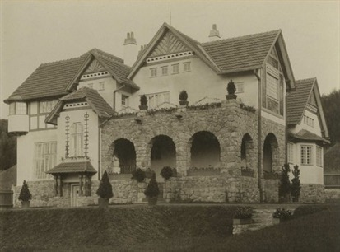
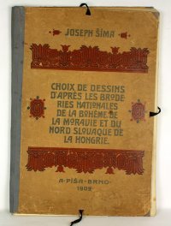
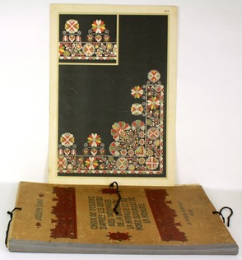
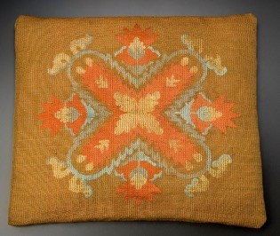
5.
5.11.
Wiener Werkstätte
Design a národní identita: recepce hnutí Arts and Crafts v českých zemích (Šalda, Weigner, Štech, hnutí Artěl, ad.), vernakulární styl, (Zádruha, Moravská ústředna, Jurkovič, Klvaňa, Vydra, Šíma st., lidový „svéráz“) LHV

Slide 2
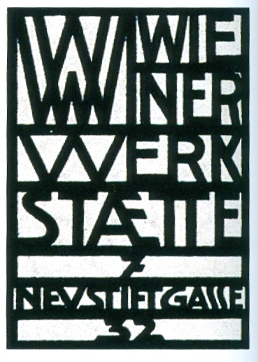

Wiener Werkstätte 1903–1932
Josef Hoffmann
Koloman Moser
(Fritz Waerndorfer – bankéř)
Carl Otto Czeschka
Dagobert Peche
Mathilde Flögl
Felice Rix

Slide 3
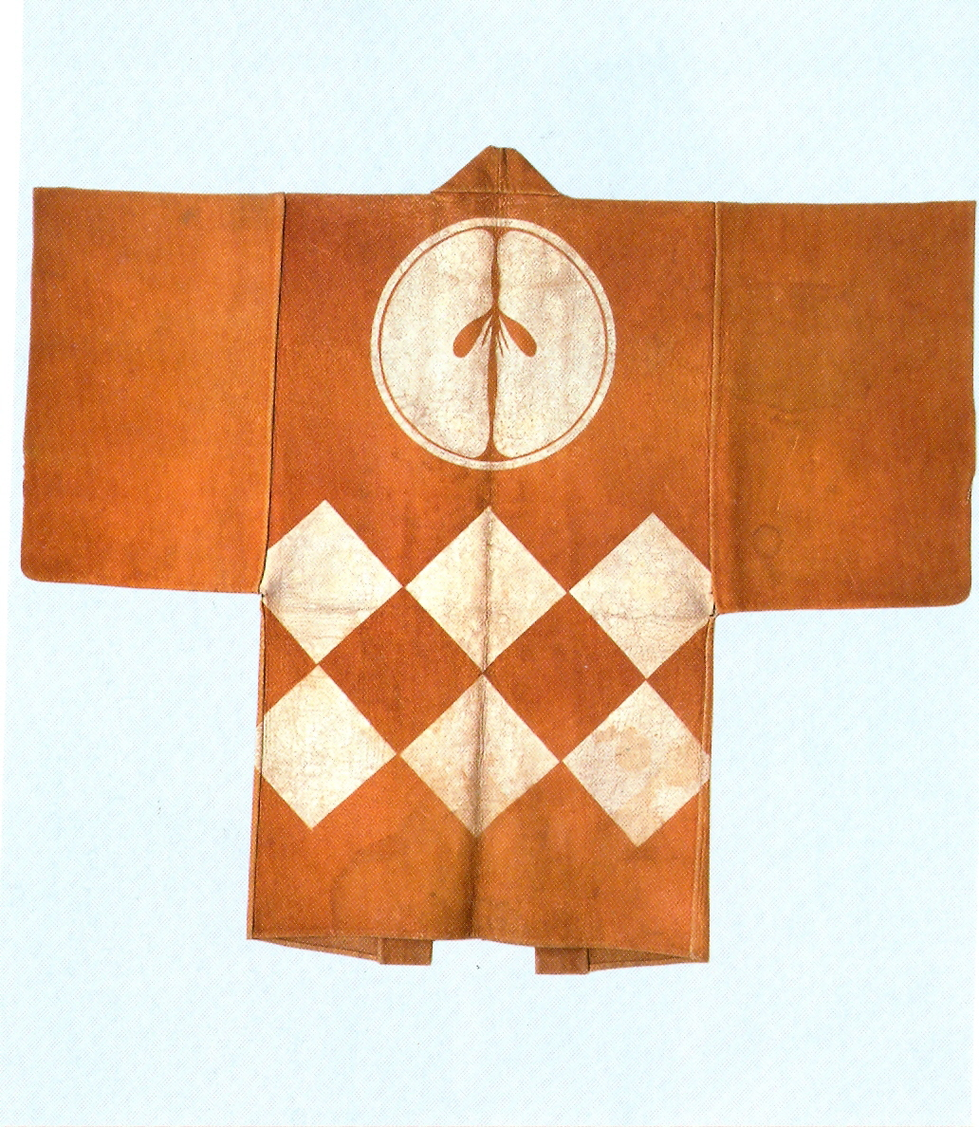
WW +
Arts and Crafts
Walter Crane
Ch.R. Mackintosh
japonismus,
sbírky orientálních textilií Wien

Slide 4
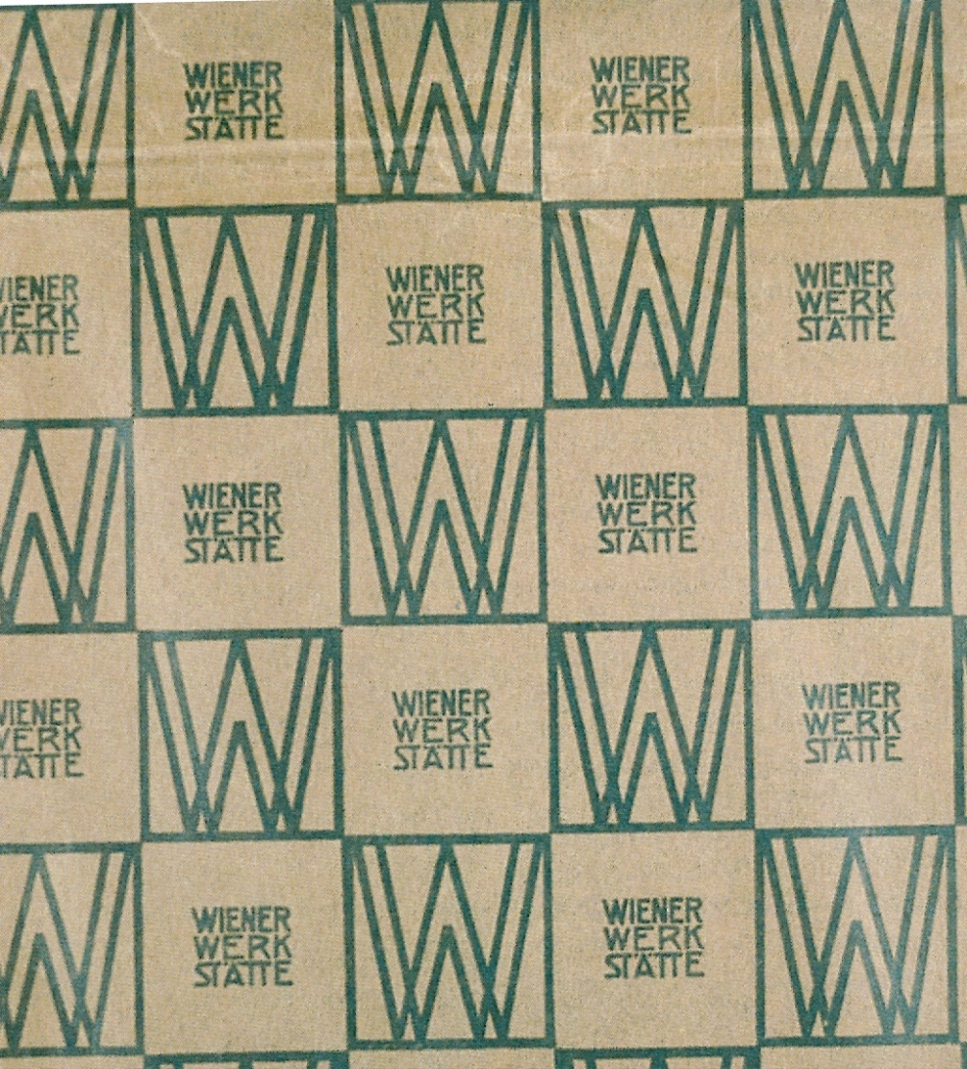
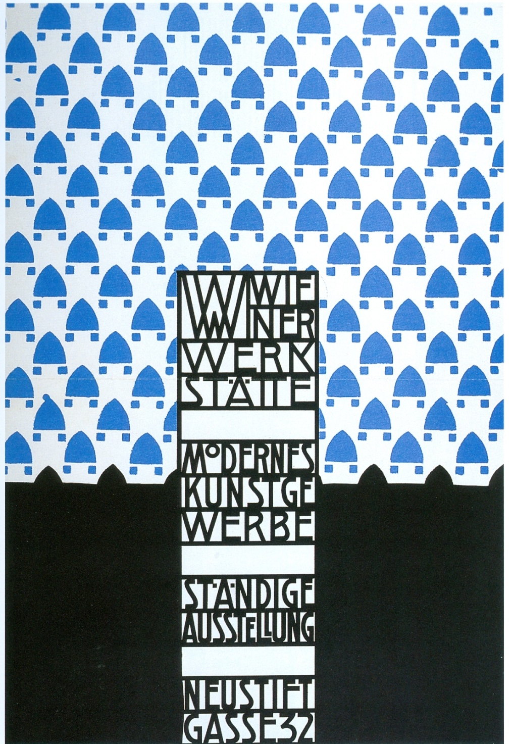

Slide 5
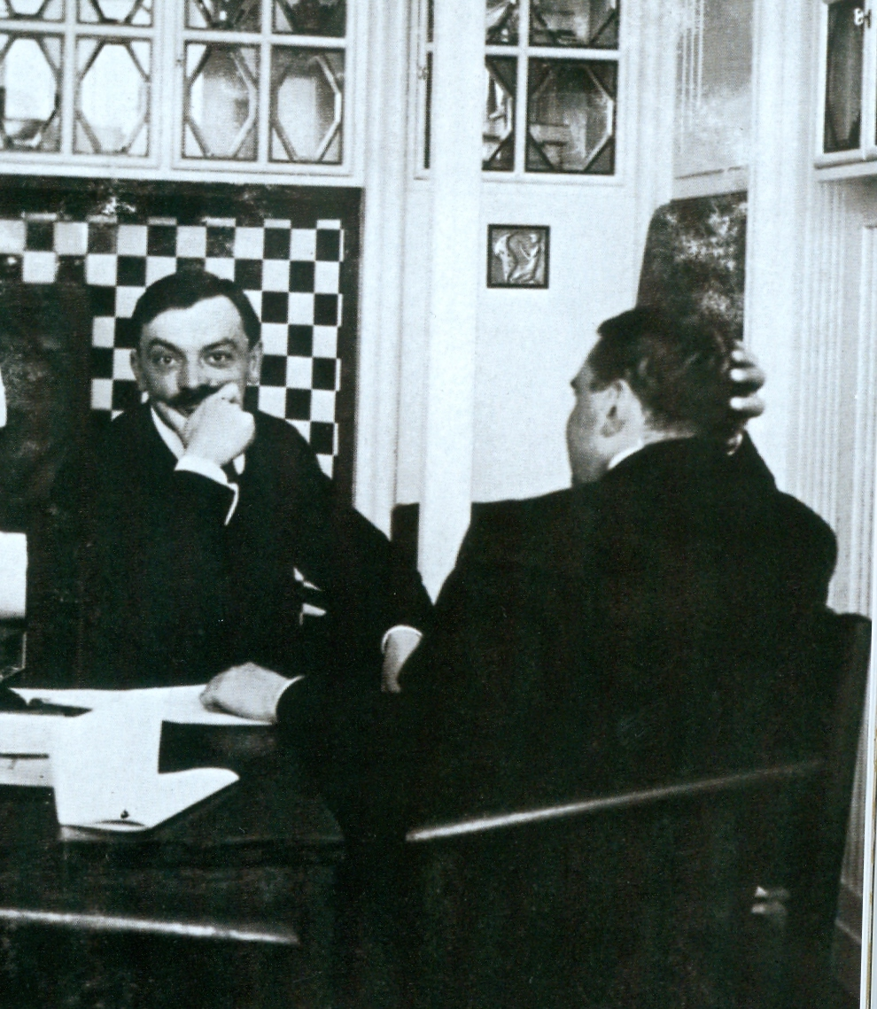
Koloman Moser a
bankéř Fritz Warndorfer

Slide 6
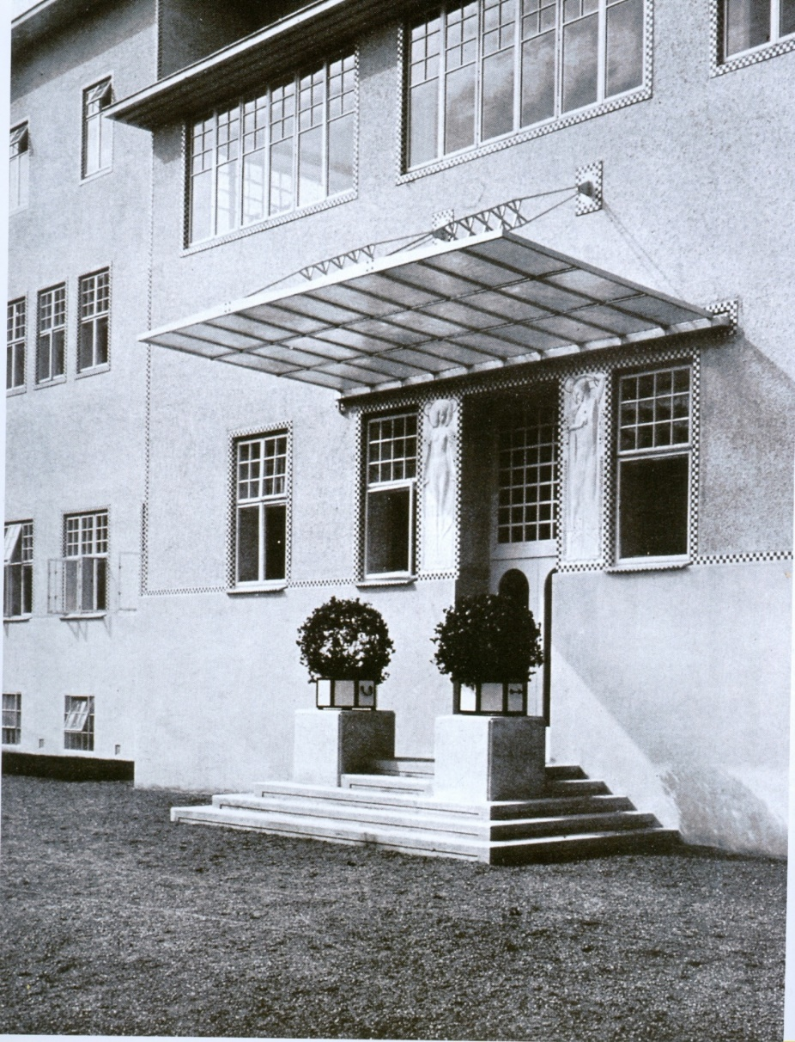
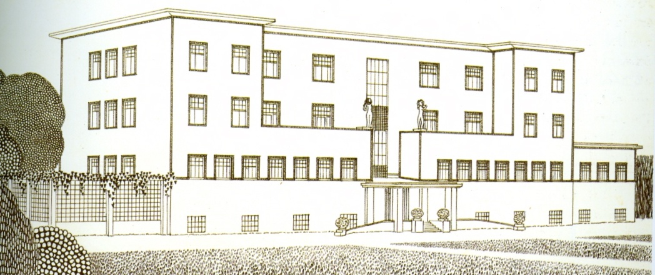
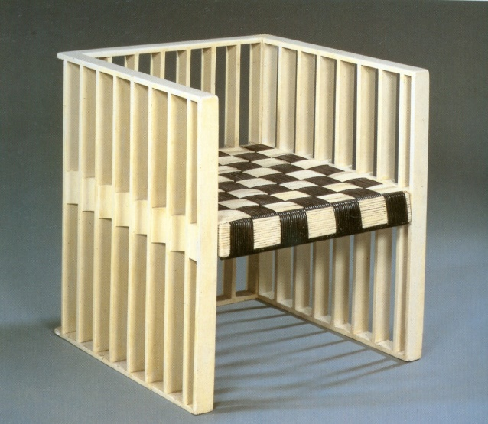
Josef Hoffmann (1870-1956)
Sanatorium Purkersdorf 1904-1905

Slide 7
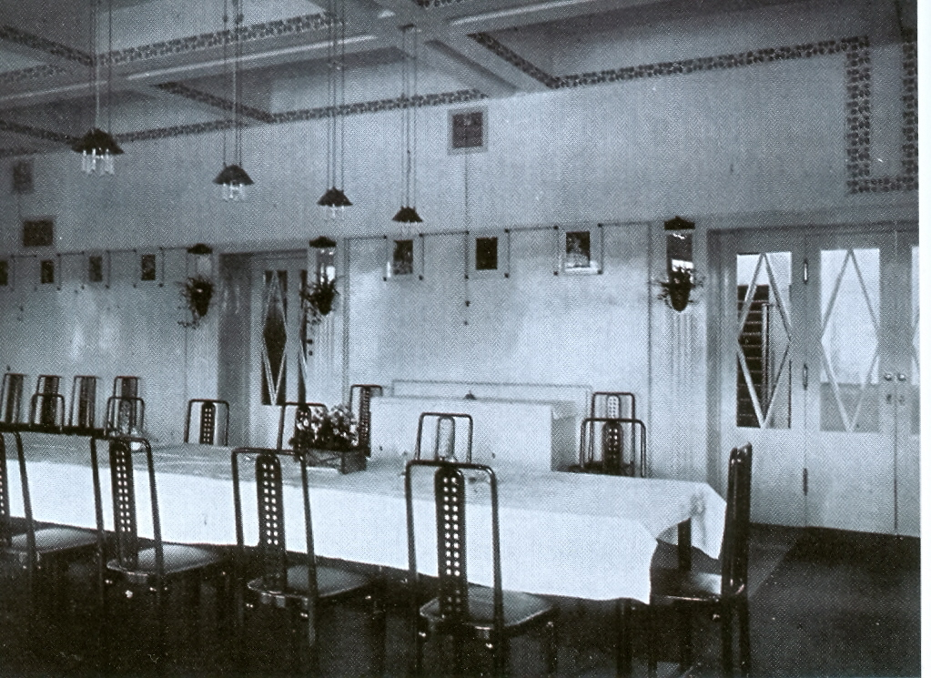
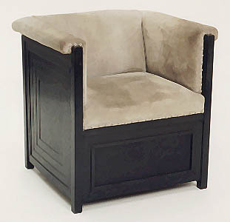
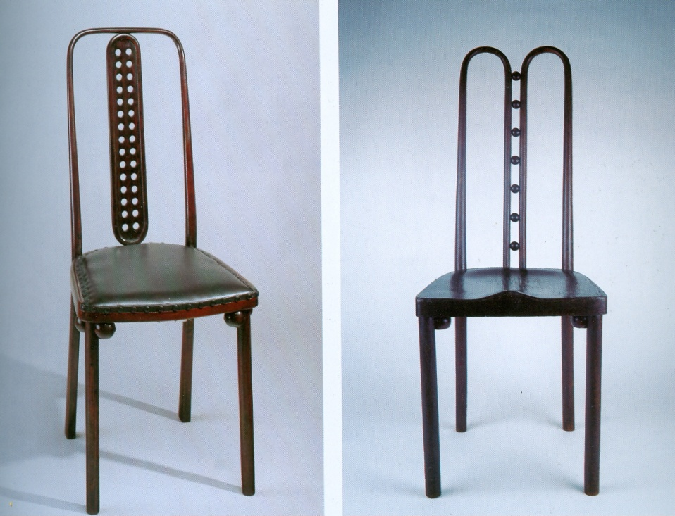

Slide 8
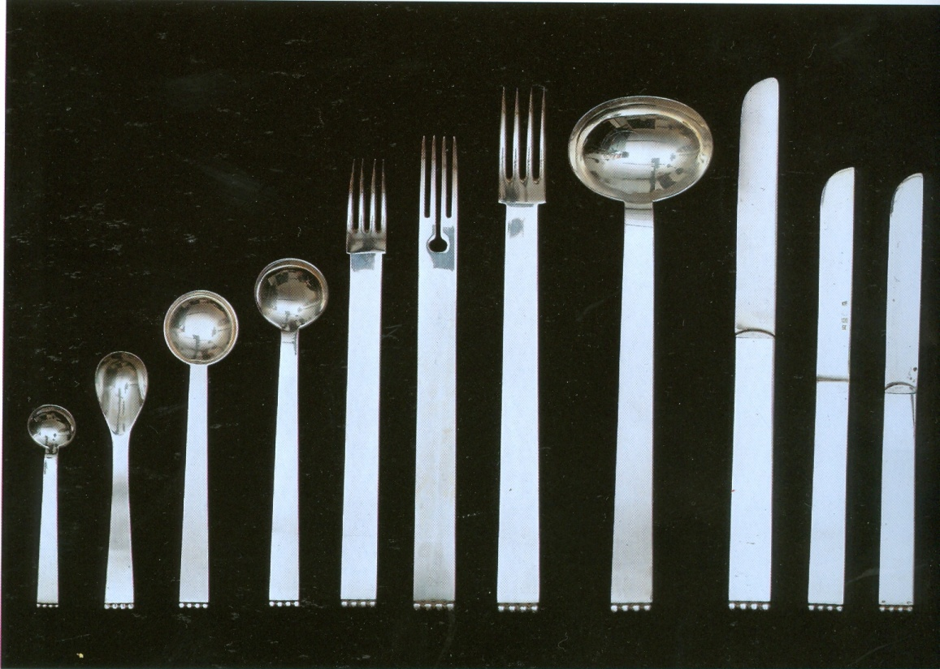
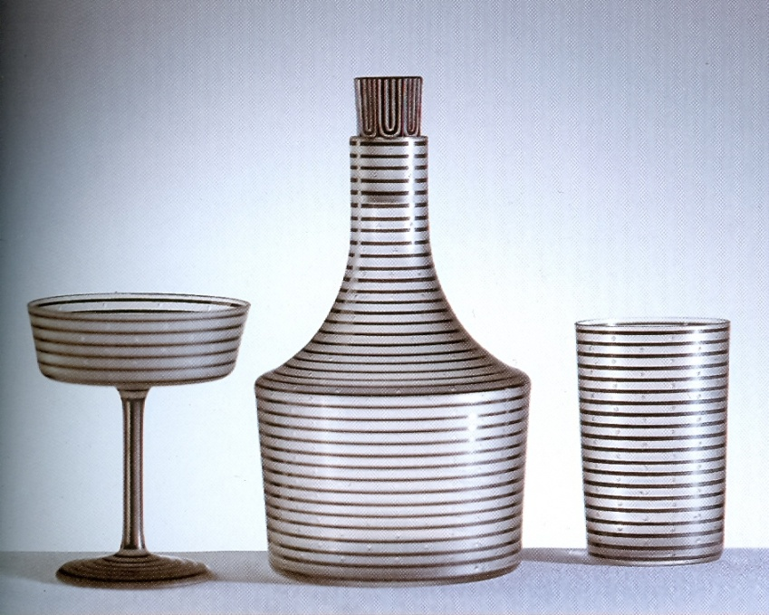

Slide 9
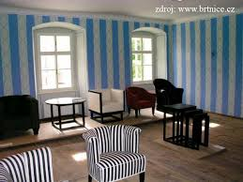
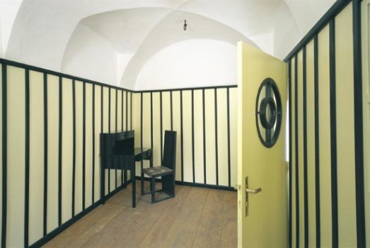
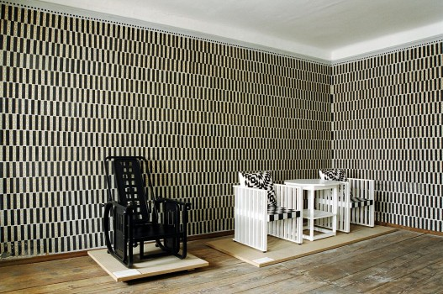
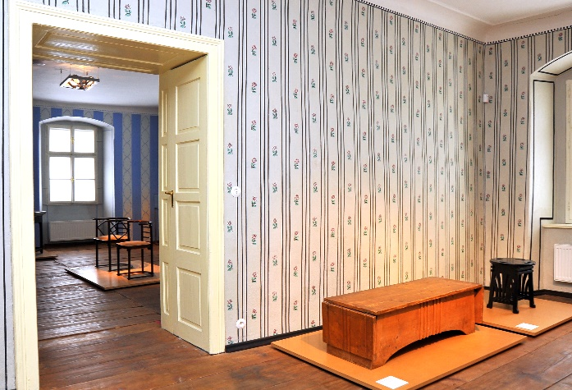
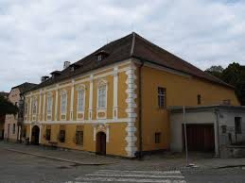
https://www.google.cz/search?q=Brtnice+Hoffmann&oq=Brtnice+Hoffmann&aqs=chrome..69i57j0.5175j0j8&sourceid=chrome&ie=UTF-8

Slide 10
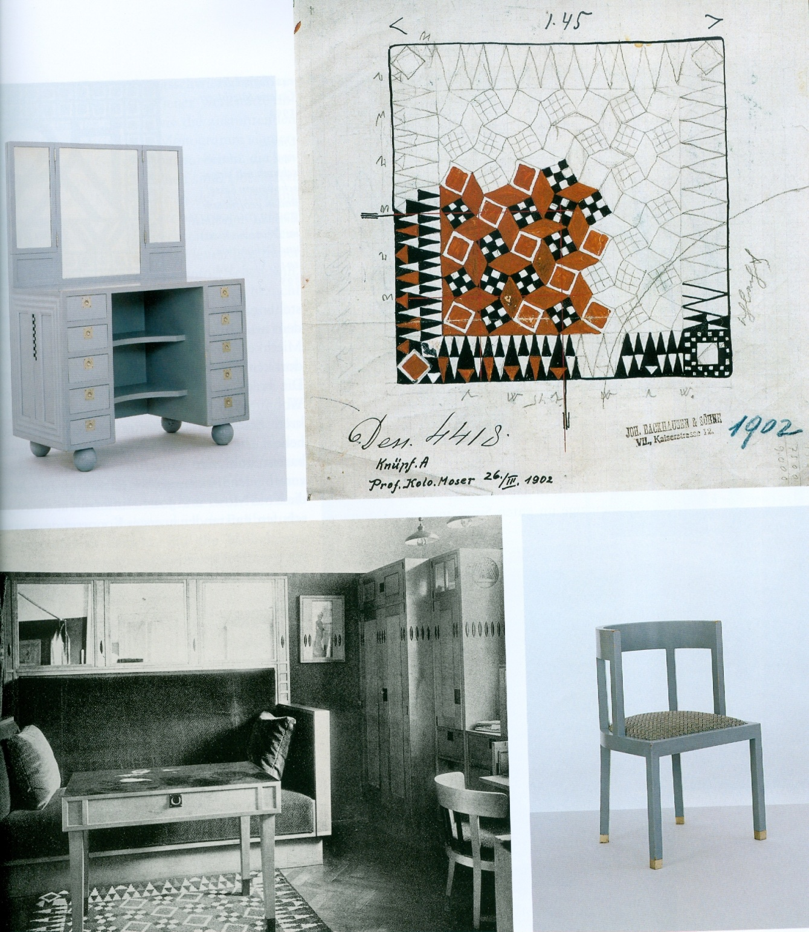
Koloman Moser
Koloman Moser 1868-1918

Slide 11
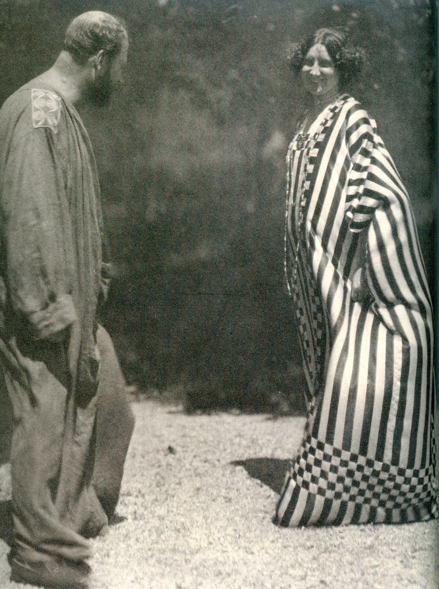
Gustav Klimt

Slide 12
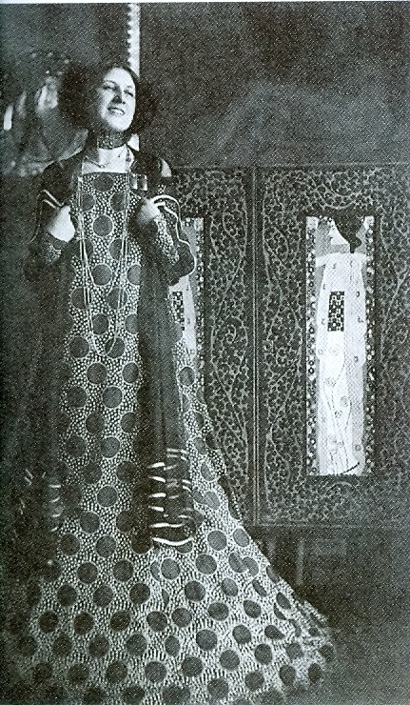
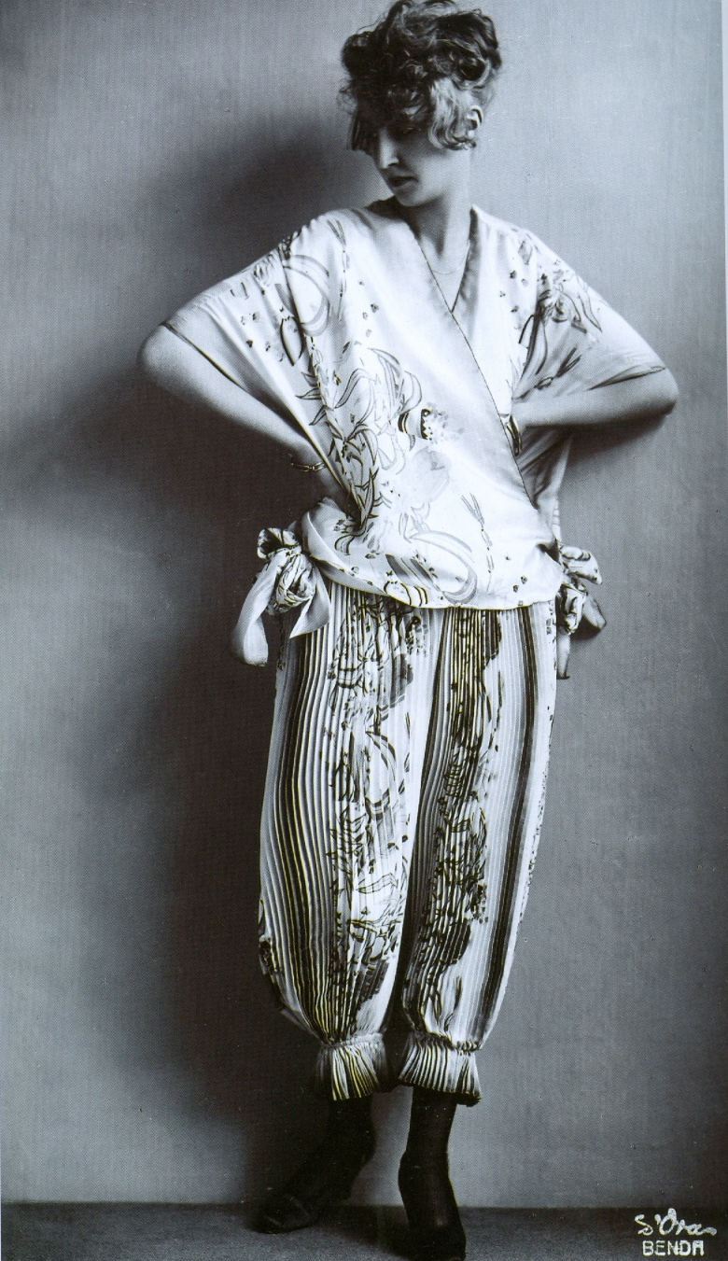
Josef Wimmer Wisgrill

Slide 13
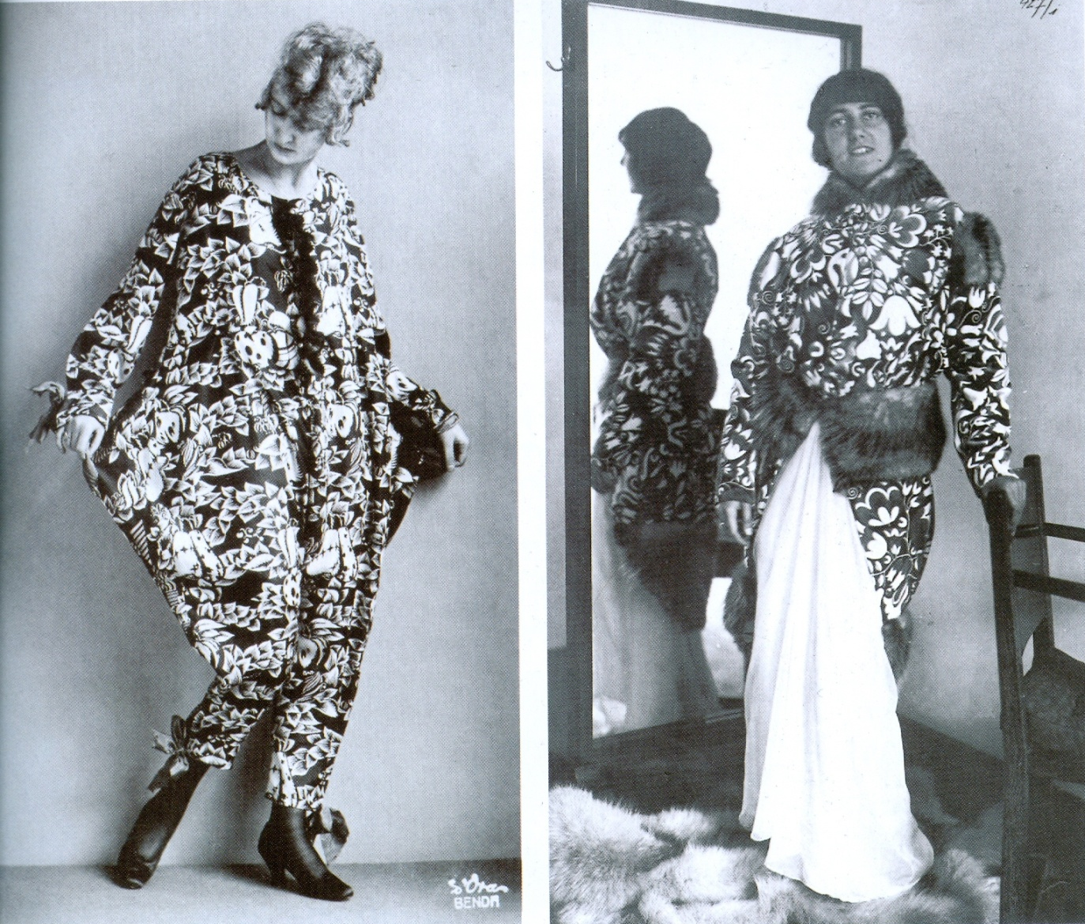
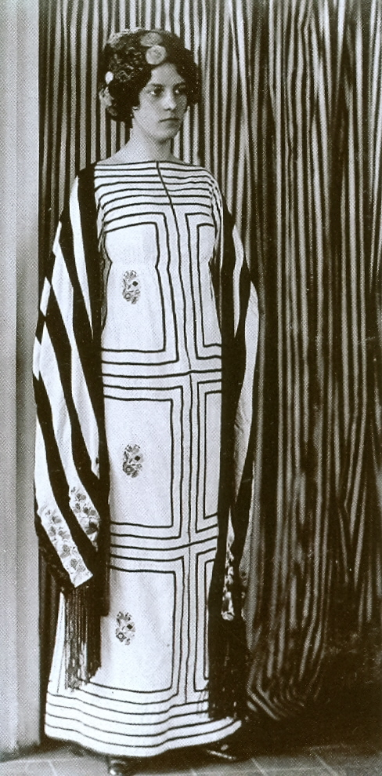
Josef Wimmer Wisgrill, Carl Otto Czeschka

Slide 14
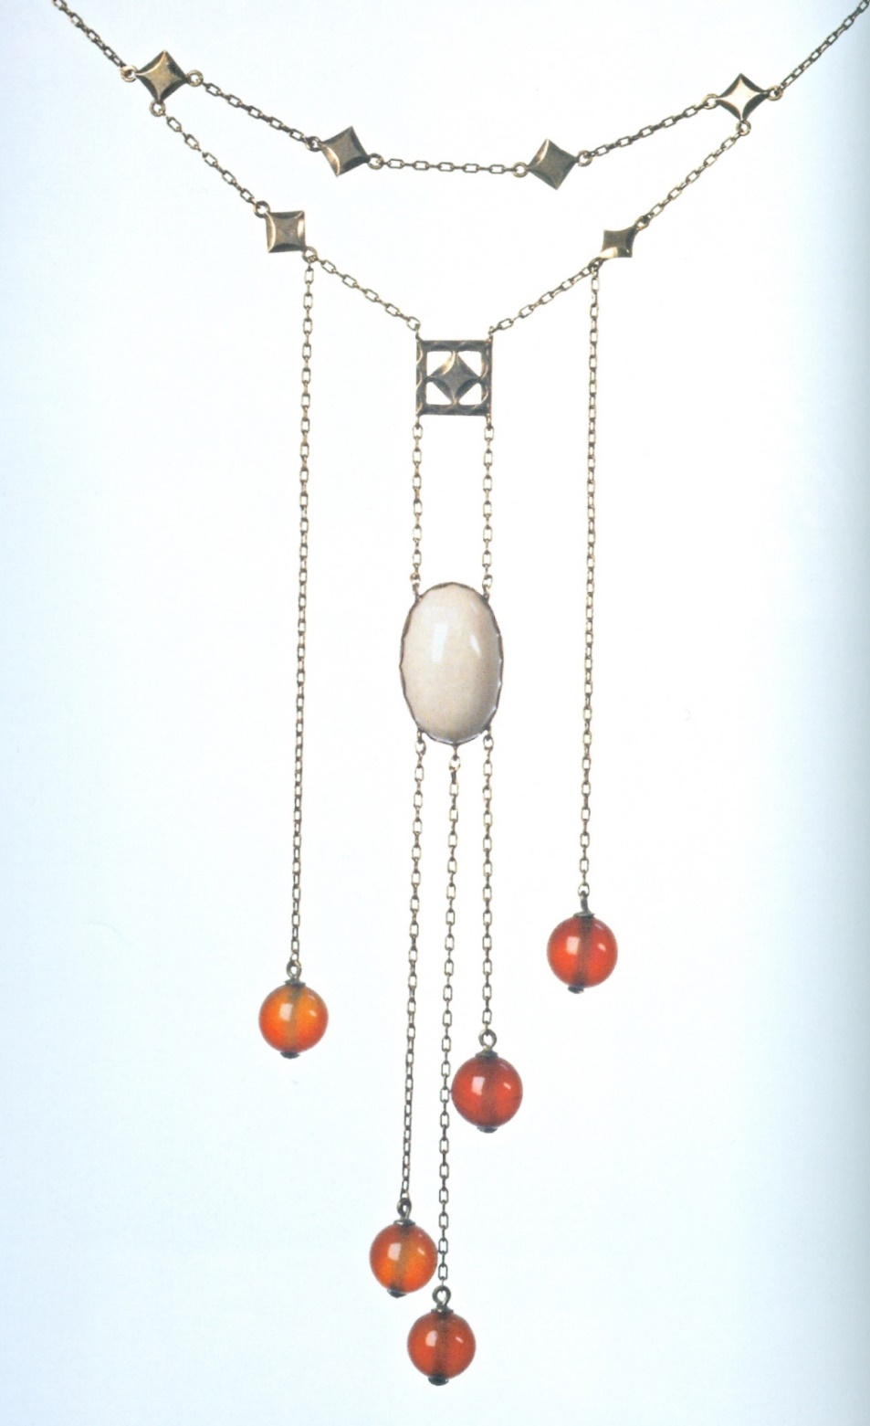
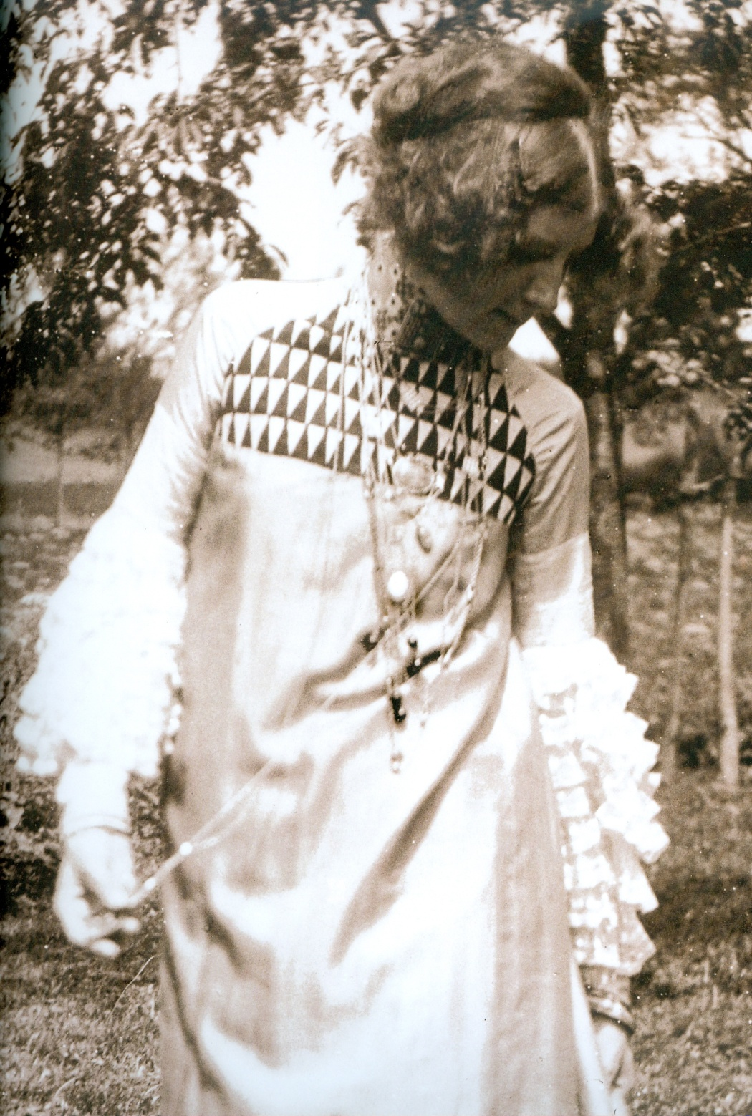

Slide 15
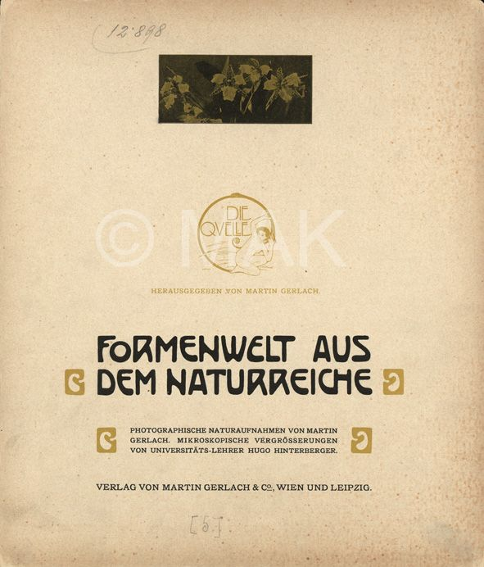
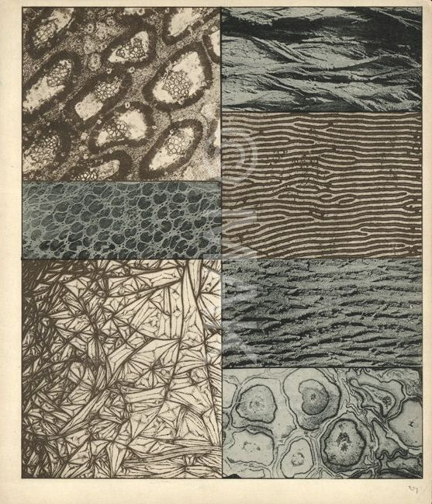

Slide 16
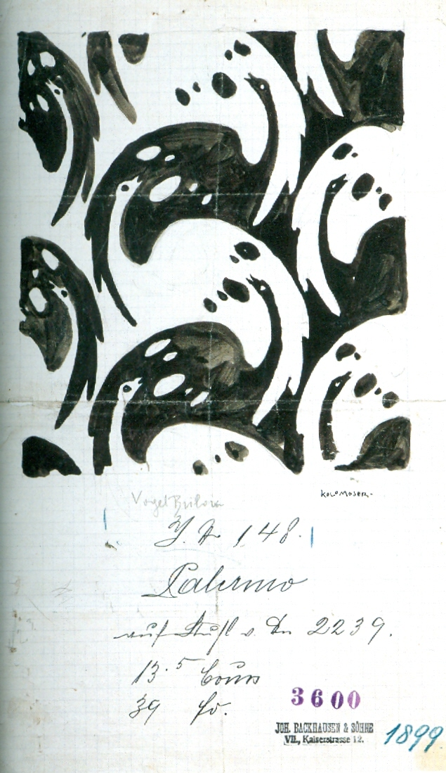
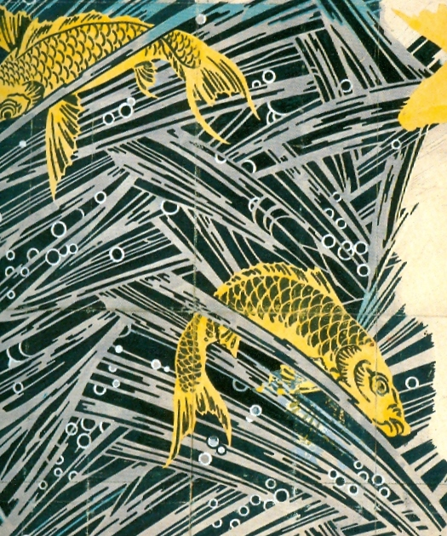
Koloman Moser

Slide 17
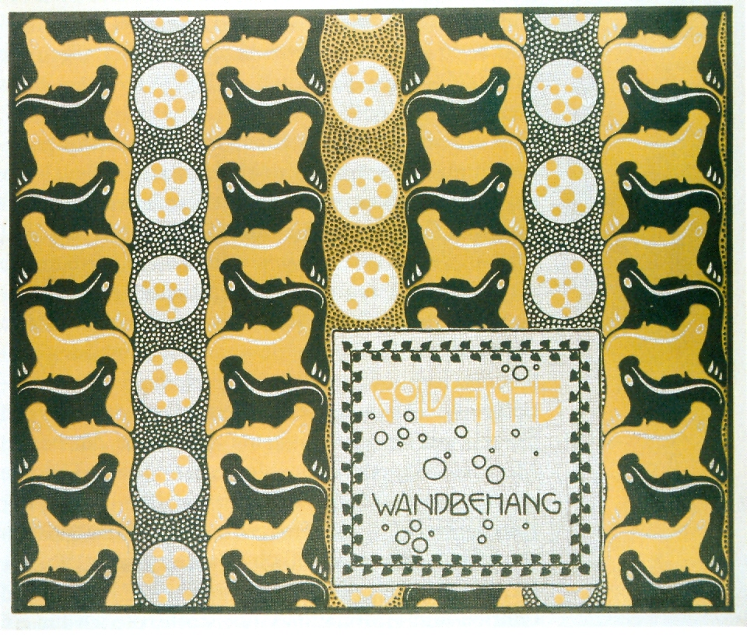

Slide 18
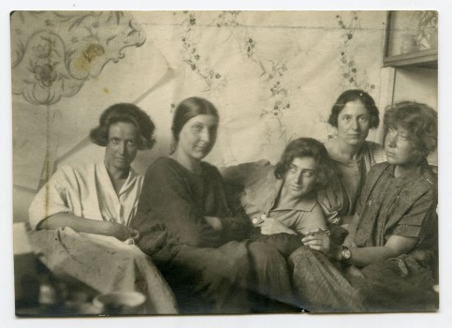
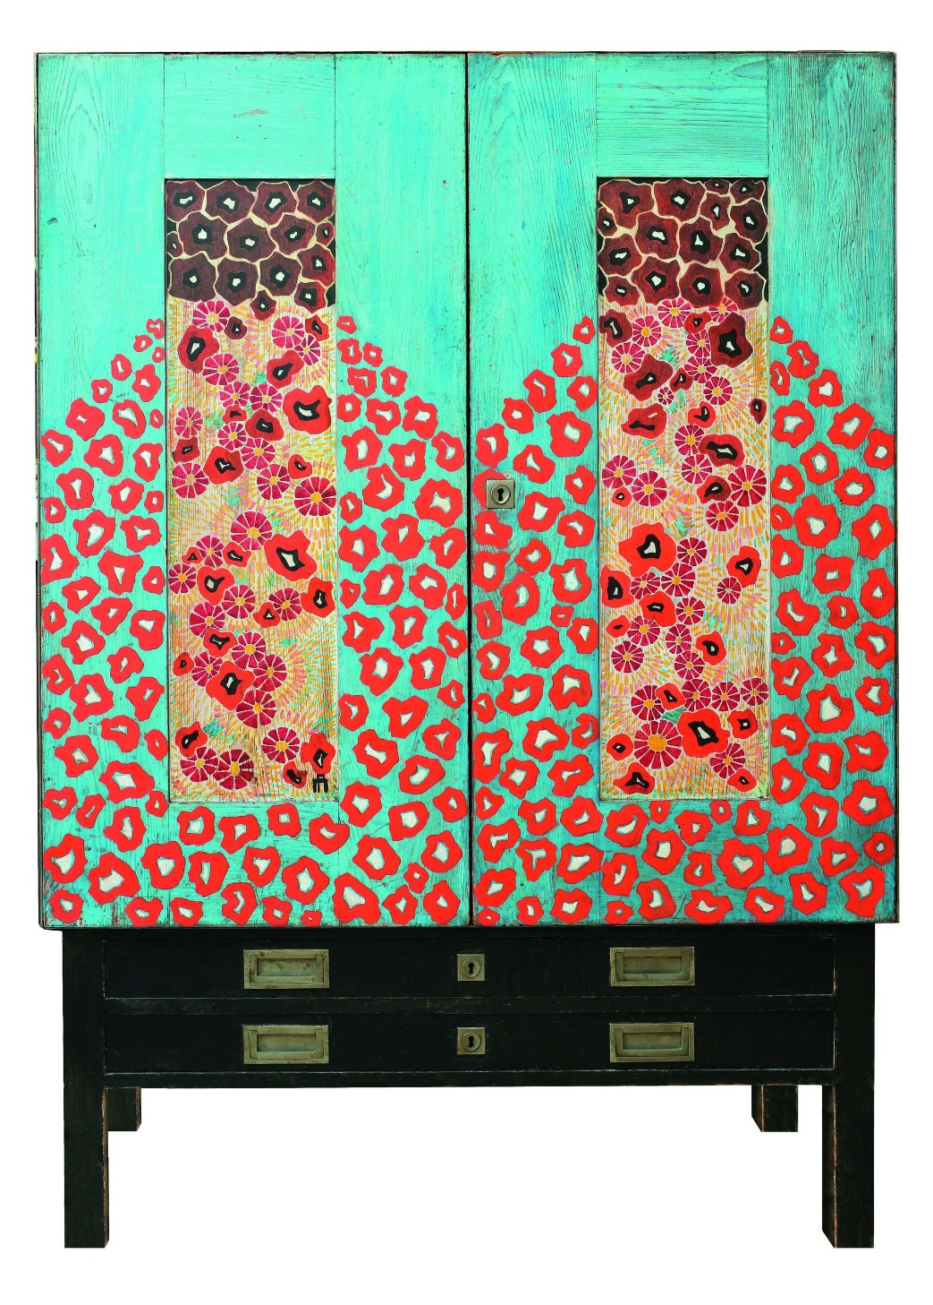
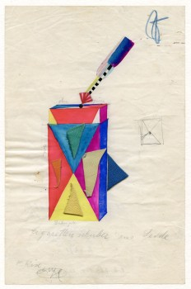
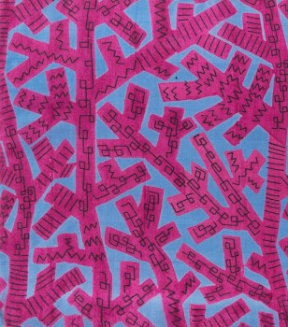
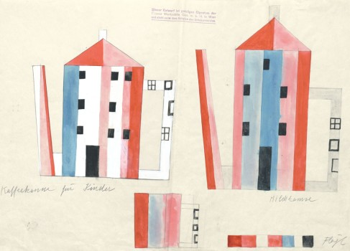
Felice Rix
Minka Podhajská, WW
Helena Johnová
Mathilde Flögl, Konvice, 1927
https://www.mak.at/womenartistsoftheww

Slide 19
Who influenced the style of the Wiener Werkstätte (WW) from the moment it was founded in 1903? Names that immediately come to mind are those of the great male artists Josef Hoffmann, Koloman Moser, and Dagobert Peche. Yet, from the outset, women artists were also involved in the WW’s creations. Their number grew constantly until the company’s liquidation in 1932, and especially in the interwar years Mathilde Flögl, Maria Likarz, Felice Rix, or Vally Wieselthier defined the look of the WW with fantastic fabric patterns and expressive ceramics. In the course of our research, about 180 female artists were identified and approximately half of these are represented in this exhibition.
Educated at the Vienna School of Arts and Crafts and employed at the WW by Hoffmann, the women designed fabrics, fashion, home accessories, toys, and commercial art and, in addition, also took over the field of ceramics where they were able to work purely artistically. Furthermore, they also developed exceptional murals for interiors—be it flats, restaurants, or exhibition spaces. Although highly recognized at their time, the women artists were mostly forgotten after the end of the WW. The catalog and exhibition want to give them a face and raise awareness for an oeuvre that was involved in constituting the unique position of the Wiener Werkstätte between Art Nouveau and Bauhaus.
https://www.mak.at/womenartistsoftheww

Slide 20
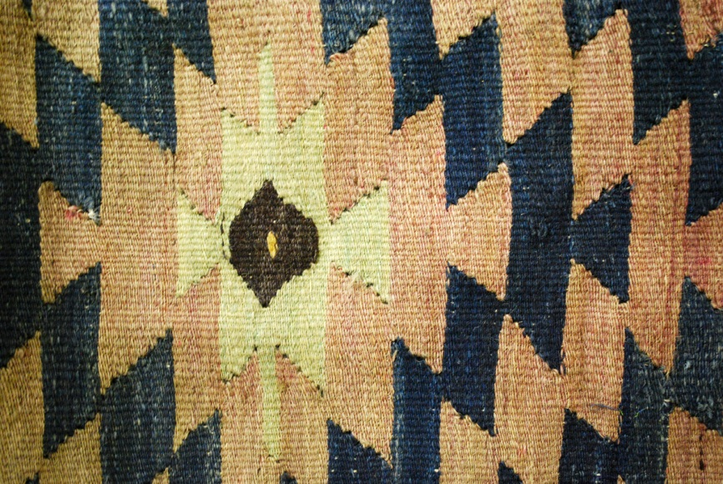
Artěl (1908 – 1935)
Textilní dílny Marie Hoppe-Teinitzerové

Slide 21
Artěl – sdružení architektů, výtvarníků a teoretiků, založené v Praze 1908 se snahou reformovat české užité umění v ruskinovském duchu.
Zprvu výtvarný ateliér na družstevní bázi, později akciová společnost se zaměřením
na tvorbu užitého umění, interiérový design a navrhování předmětů denní potřeby. Sdružení bylo aktivně činné až do počátku 30. let, zrušeno bylo 1935. Zakládajícími členy byli J. Benda, V. H. Brunner, J. Konůpek, P. Janák, H. Johnová, M. Teinitzerová,
O. Vondráček, dále také bankovní úředník a organizátor skupiny A. Dyk, a přední český teoretik a historik umění V. V. Štech.
Zvolený název sdružení „Artěl“ (vypůjčený z ruského substantiva „артель“ – „družstvo“) měl vyjadřovat jeho zamýšlený charakter – výtvarný spolek se vzájemným ručením, podporou a podílem na zisku.
Prvním sídlem se stal výrobní a prodejní ateliér v Kaprově ulici na Starém Městě pražském, od 1909 pak měl Artěl stálou prodejnu v centru Prahy.
Význam Artělu pro vývoj české moderní užité tvorby a bytové kultury je nesporný.
Řada jeho prací, především keramika, hračky nebo šperk, vstoupila do obecného povědomí jako díla „českého kubismu“ nebo „českého art deco“.
Experimentálni předválečná tvorba i silný výtvarný potenciál zajistily Artělu svébytnou pozici také v rámci evropské moderny, poválečného mezinárodního hnuti art deco a později funkcionalismu.
L: Jiři Fronek (ed.): Artěl. Umění pro všední den 1908–1935, Praha 2009.

Slide 22

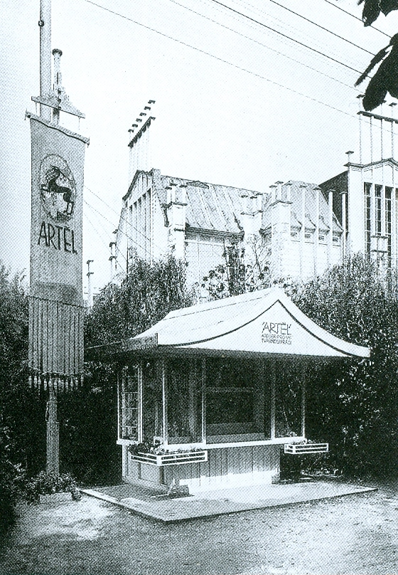

Slide 23
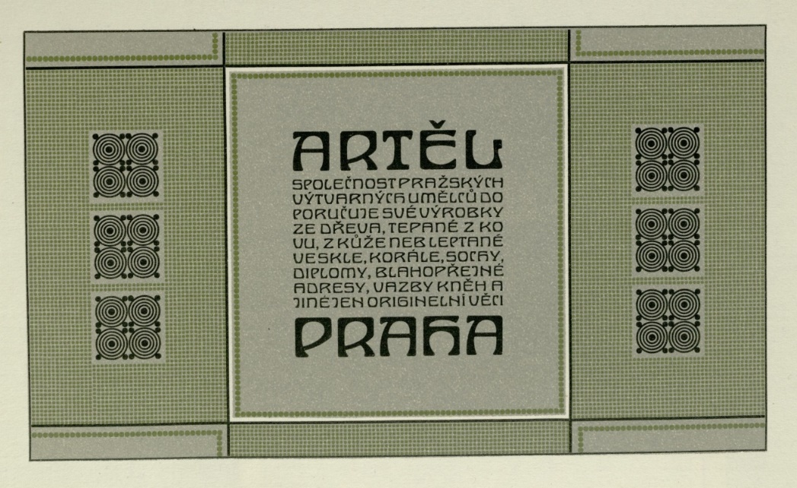
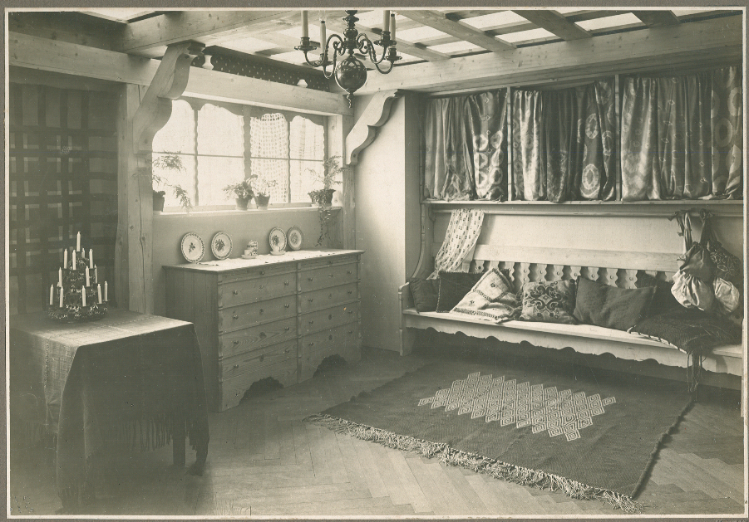
Artěl 1908–1935

Slide 24
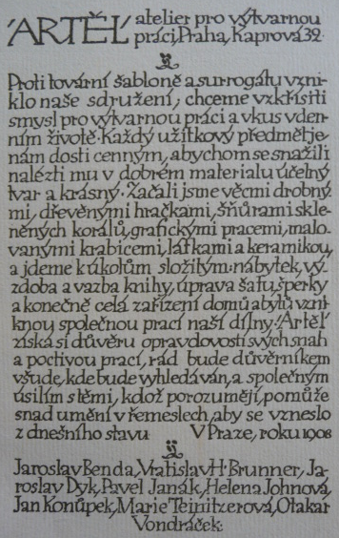
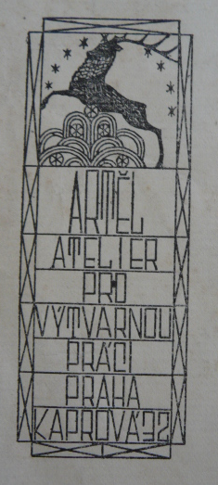

Slide 25
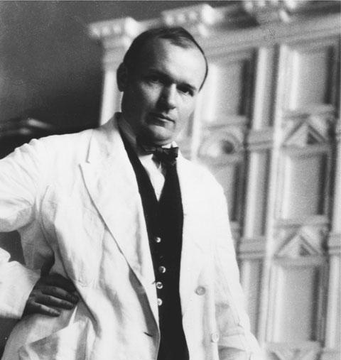
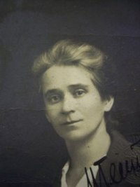
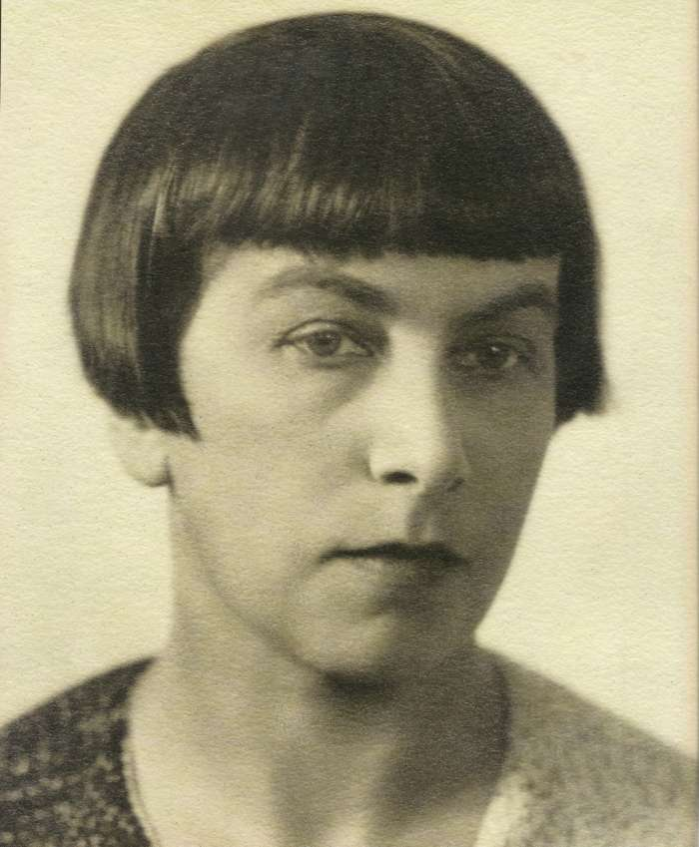
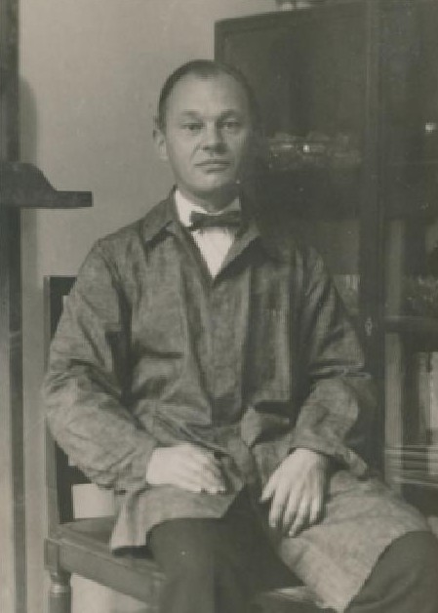

Pavel Janák (1882-1956)
Marie Teinitzerová (1879-1960)
Helena Johnová (1884-1962)
Jaroslav Benda (1882-1970)
Vratislav Hugo Brunner (1886-1928)
https://osobnosti.umprum.cz/#
Později další autoři (L. Sutnar…)

Slide 26


Slide 27


Slide 28


Jiří Fronek (ed.): Artěl.
Umění pro všední den 1908–1935,
Praha 2009.

Slide 29

Lampa stolní
Pavel Janák, 1913
Artěl nebo Pražské umělecké dílny (PUD)
mosaz leštěná, textil
Uměleckoprůmyslové museum v Praze

Slide 30

Čert – krabička
Václav Špála, 1921
dřevo soustružené, barevně lakované, v. 14,5 cm
Uměleckoprůmyslové museum v Praze

Slide 31

Dóza ve tvaru vejce
Václav Špála, 1921
dřevo javorové, soustružené, malované
Uměleckoprůmyslové museum v Praze

Slide 32

Model upomínkové dózy
Vlastislav Hofman, kolem let 1916–1921
dřevo bukové, soustružené, malované
Uměleckoprůmyslové museum v Praze

Slide 33

Židle
pro státní hotel Hviezdoslav na Štrbském plese v Tatrách, neznámý autor, návrh 1922
dřevo smrkové a dubové, částečně soustružené, bíle lakované
Uměleckoprůmyslové museum v Praze

Slide 34


Vlastislav Hofman, Vázy, kol. 1920

Slide 35


Helena Johnová, Liška, 1910-1911
Jaroslav Horejc, Putto, 1909

Slide 36


Minka Podhajská, hračky, kol. 1908

Slide 37


Ladislav Sutnar, Auto, kol. 1927
Vratislav Hugo Brunner, Krabice, 1908

Slide 38


František Kysela, brož, 1915
Helena Johnová, dřevěné korálky,
kol. 1909

Slide 39

Závěs se zvířátky do dětského pokoje
Vratislav Hugo Brunner, 1908
realizovala Marie Teinitzerová se svými sestrami Annou a Vandou
aplikace barevných suken na vlněné kárované houni
Uměleckoprůmyslové museum v Praze

Slide 40

Polštář
Marie Teinitzerová, kolem r. 1920
realizace dílna Marie Teinitzerové v Jindřichově Hradci
bavlna, hedvábí, zlatí nit, ruční tkaní, zlatožlutý se stylizovaným červeným rostlinným motivem
Uměleckoprůmyslové museum v Praze

Slide 41


F. X. Šalda, Artěl, in: Novina, list duševní obrody české I. 1908, s. 607-608

Slide 42





T. G. Masaryk
(1850–1937)
F. X. Šalda
1867–1937
Karel Herain
1890–1953
Jan E. Koula
1896–1975

Slide 43


Fˇ. X. Šalda, Ethika dnešní obrody applikovaného umění, Praha 1905

Slide 44



Slide 45


Slide 46


T. G. Masaryk, Otázka sociální, Praha 1898

Slide 47



Slide 48


Slide 49


Slide 50

Hnutí Artěl a Marie Hoppe-Teinitzerová (1879-1960)
"...Pracovat a prací se živit, s přírodou být ve styku a robit ozdoby, pěkno pro obydlí, šaty lidí. Učit a rozšiřovat vkus. Aby se duše šlechtila, abych sama širší svět měla myslíc na mnoho lidí (…)" Deník MT, 1902

Slide 51


Slide 52



Slide 53
Fˇ. X. Šalda, Ethika dnešní obrody applikovaného umění, Praha 1905

Slide 54

Textilní dílny Marie Teinitzerové – Jindřichův Hradec

Slide 55




Vladimír Hoppe (1882-1931)

Slide 56


Slide 57


Slide 59


Slide 60


Vzorky tkanin, dílny Marie Teinitzerové

Slide 61


